Slide 1







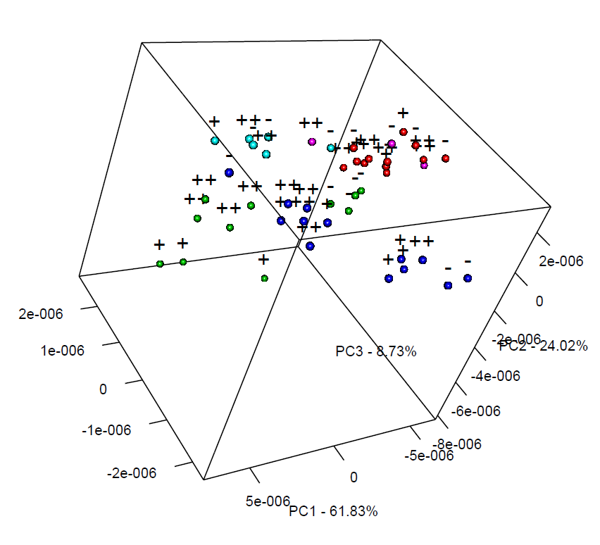



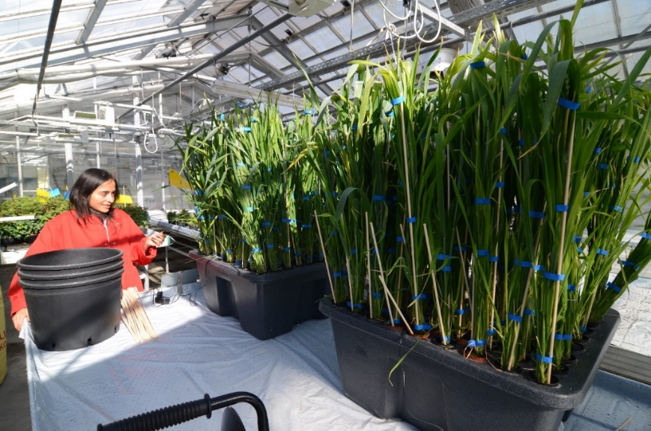
Estudio de la acumulación de silicio en trigo por espectroscopía ATR-FTIR combinada con análisis multivariado.
Andrés Beltrán¹; Andrés Cabrera¹, Yohanna Cabrera²
¹ LICE, Departamento de Química, Facultad de Ciencias, Universidad Nacional de Colombia, Bogotá (Colombia)
² Department of Geosciences and Natural Resource Management Forest, Nature and Biomass, university of Copenhagen (Dinamarca)
Resumen
La espectroscopía de infrarrojo con reflectancia total atenuada (ATR-FTIR), combinada con el análisis multivariado, permite el análisis de muestras vegetales de una manera rápida y económica. Se presentan los resultados del Análisis de Componentes Principales (PCA) aplicado a espectros de luz infrarroja de muestras de distintas partes de plantas de trigo sometidas a dos tipos de suministro de silicio, en los cuales se observa correlación entre las bandas de absorción de luz infrarroja de Si-O y las bandas de absorción de los grupos funcionales de lignina. A partir de estas bandas de absorción se presentan agrupamientos en el diagrama de puntajes del Análisis de Componentes principales (PCA) según la parte de la planta, y a su vez según el tipo de suministro de silicio.
Introducción
El silicio en las plantas contribuye a la defensa contra factores externos como el estrés hídrico o el ataque de patógenos y herbívoros. Con el advenimiento de biocombustibles de segunda generación, que se pueden producir a partir de residuos agroindustriales, se ha incrementado el interés en entender los procesos de acumulación de este mineral ya que los residuos minerales son un obstáculo para la viabilidad económica del proceso.
Experimental
Se cultivaron, mediante cultivo hidropónico, tres grupos de plantas de trigo. Éstos grupos se diferenciaron por el suministro de silicio en forma de Na₂SiO₃. Las plantas del primer grupo, definido como (Si +), crecieron durante 90 días en presencia de Na₂SiO₃ 1.5 mM. Las plantas del grupo definido como (Si ++) crecieron sin suministro de silicio hasta el día 85, en el que una solución 1.5 mM de Na₂SiO₃ fue añadida al tanque que las contenía. A su vez, se cultivó un tercer grupo de plantas control a las que no se les suministró silicio (Si-) durante todo el proceso.
Resultados
Figura 1: Espectros infrarojos de distintas muestras de paja de trigo (W) de diferentes partes de la planta, tallo (S), hoja (L), raíz (R), de los grupos sin suministro de silicio (-), y suministro de silicio durante crecimiento y al final del crecimiento (+) y (+ +).
Figura 2: Matriz de correlación para todo el rango infrarojo de las muestras de trigo analizadas.
Si
(a)
(b)
(c)
Figura 3: Resultados del Análisis de Componentes Principales (PCA) a las primeras derivadas de los espectros infrarrojos de las muestras analizadas. Varianza acumulada en cada componente principal (a) , agrupamiento según parte de la planta en el plano de los componentes principales 2 y 3 (b) y agrupamiento según parte de la planta y grupo de suministro de silicio en el espacio de los primeros tres componentes principales (c).
Conclusiones
Mediante el uso de Análisis de componentes Principales (PCA) aplicado a espectroscopía infrarroja de reflectancia total atenuada (ATR-FTIR) es posible estudiar la correlación entre la presencia de silicio y la presencia de lignina en las muestras de trigo analizadas, mientras que a su vez es posible realizar agrupamientos en los componentes principales tanto según la similitud de las muestras de distintas partes de la planta, como según el grupo de suministro de silicio.
Referencias
[1] Chen, H., Ferrari, C., Angiuli, M., Yao, J., Raspi, C., & Bramanti, E. (2010). Qualitative and quantitative analysis of wood samples by Fourier transform infrared spectroscopy and multivariate analysis. Carbohydrate polymers, 82(3), 772-778.
[2] Varmuza, K., & Filzmoser, P. Introduction to multivariate statistical analysis in chemometrics. CRC press, 2016.
Imagen 1: Proceso de cultivo de las muestras analizadas.

